Slide 1
ΠΡΟΤΥΠΟ ΠΕΙΡΑΜΑΤΙΚΟ ΓΥΜΝΑΣΙΟ ΕΥΑΓΓΕΛΙΚΗΣ ΣΧΟΛΗΣ ΣΜΥΡΝΗΣ
Αναστασία Πλέσσα
28.11.2014
ΘΕ.2:Ιουδαϊσμός

Slide 2
Ο Ιουδαϊσμός είναι η παραδοσιακή θρησκεία των Εβραίων ανά τον κόσμο με περίπου 15 εκατομμύρια πιστούς, γεγονός που τον κατατάσσει ως δωδέκατη σε τάξη μεγέθους οργανωμένη τηρούμενη μονοθεϊστική θρησκεία και μία από τις αρχαιότερες θρησκευτικές παραδόσεις που τελούνται στον σύγχρονο κόσμο.

Slide 3
Το θέμα των Εβραϊκών Γραφών είναι η εξιστόρηση της σχέσης των Ισραηλιτών με τον Θεό όπως αποτυπώνεται στην ιστορία τους από την αρχή του χρόνου έως την ανέγερση του Δεύτερου Ναού. Σύμφωνα με τον Ορθόδοξο Ιουδαϊσμό και τους βαθιά θρησκευόμενους Εβραίους, ο βιβλικός πατριάρχης Αβραάμ ήταν ο πρώτος Εβραίος. Η ραββινική φιλολογία αναφέρει ότι ήταν ο πρώτος από γενεάς του Νώε που αποκήρυξε δημόσια την ειδωλολατρία και κήρυξε τον μονοθεϊσμό.

Slide 4
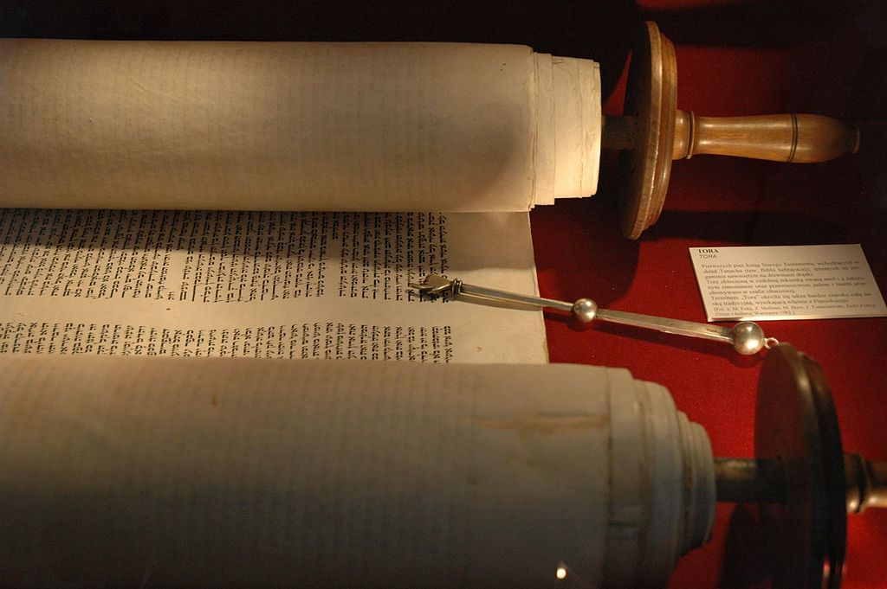

Slide 5
Ο Ιουδαισμός δέχεται την πίστη και την ελπίδα, με την ελπίδα του να στρέφεται περισσότερο προς ένα κοσμικό όραμα, το οποίο είναι η πραγματοποίηση του μεσσιανικού βασιλειου μετα την έλευση του Μεσσία και την οικοδόμηση του Τρίτου Ναού.Δεν δεχεται ομως την αγαπη και επιμενει στο μωσαϊκό νόμο.
Σε αντίθεση με τον Χριστιανισμό ο οποίος εξαρχής τονισε την αγάπη σαν τον τελικό στέφανο στον οποιο αποβλεπουν η πιστη και η ελπιδα και ο Χριστος ξεκαθαρισε οτι αυτη αφορα οχι μονο τους φιλους μας αλλα ενδεχομένους και τους εχθρούς μας.

Slide 6
ΠΗΓΕΣ
http://www.phorum.gr/viewtopic.php?f=8&t=246385
http://el.wikipedia.org/wiki/%CE%99%CE%BF%CF%85%CE%B4%CE%B1%CF%8A%CF%83%CE%BC%CF%8C%CF%82

